Slide 1

q步相关

Slide 2
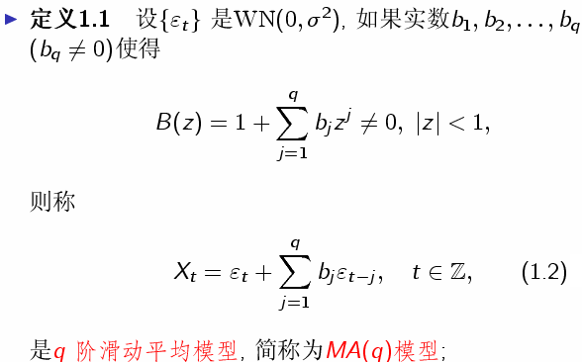
MA(q)模型和MA(q)序列

Slide 3


Slide 4

MA序列的自协方差函数

Slide 5
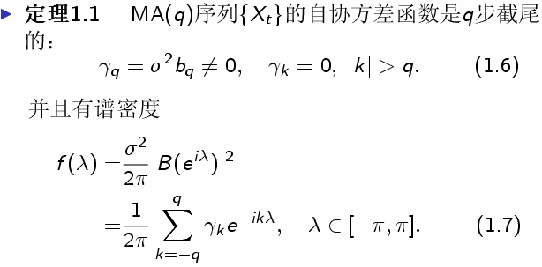
MA序列的谱密度

Slide 6

MA(q)序列的充要条件

Slide 7
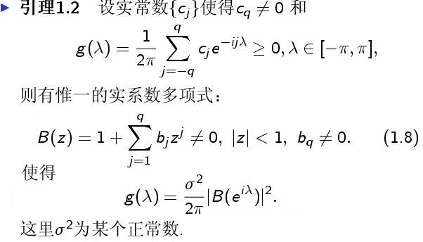
引理1.2

Slide 8
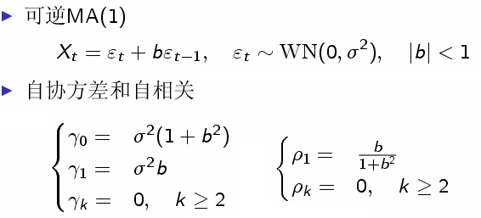
MA(1)序列

Slide 9
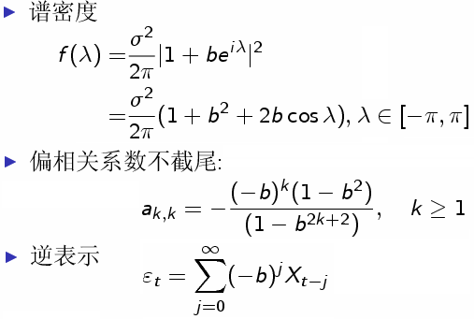

Slide 10
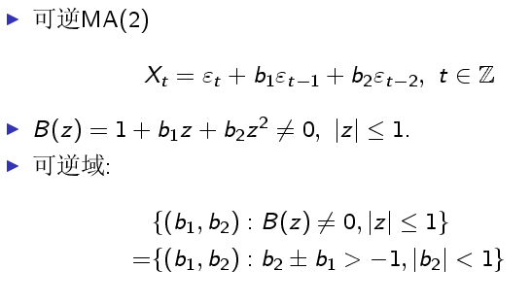
MA(2)序列

Slide 11
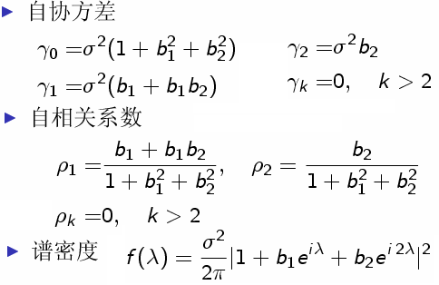

Slide 12
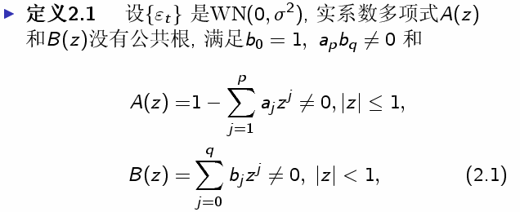
ARMA模型

Slide 13
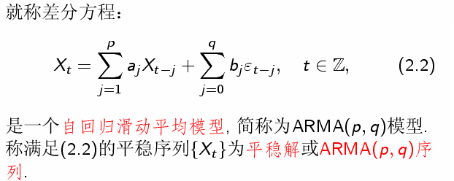

Slide 14



Slide 15
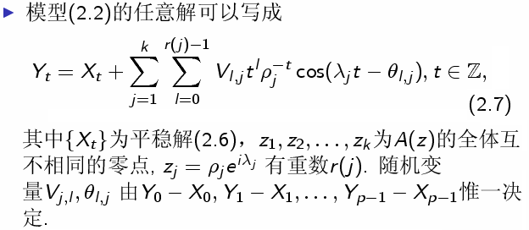
ARMA模型方程的通解

Slide 16
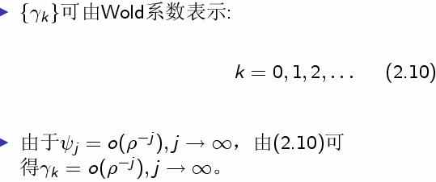

ARMA序列的自协方差函数

Slide 17
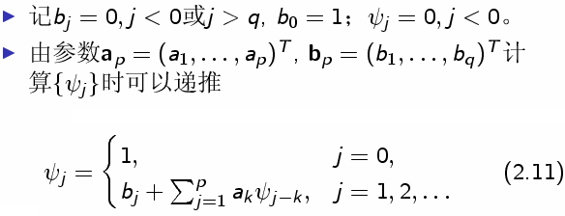
ARMA模型Wold系数的递推公式

Slide 18


Slide 19
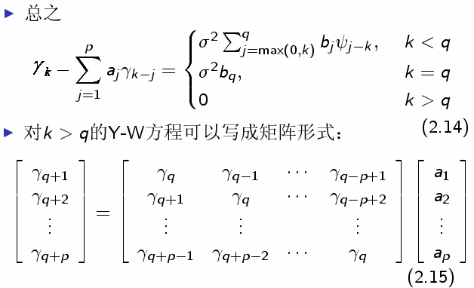

Slide 20
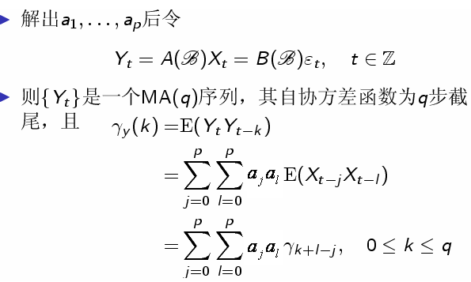
（2）

Slide 21


Slide 22

ARMA模型中AR部分的参数求解

Slide 23
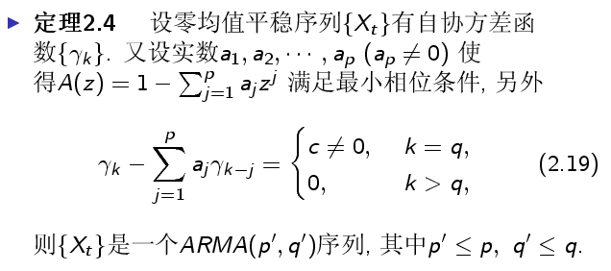
ARMA模型的一个充分条件

Slide 24
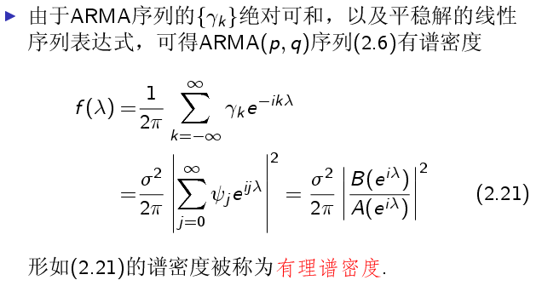
有理谱密度

Slide 25
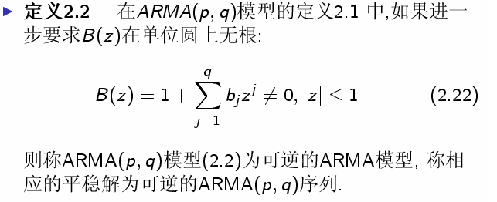
可逆的ARMA模型

